Slide 1






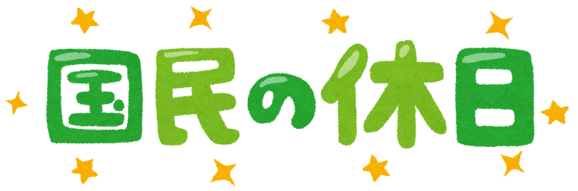

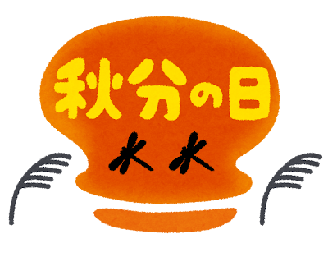
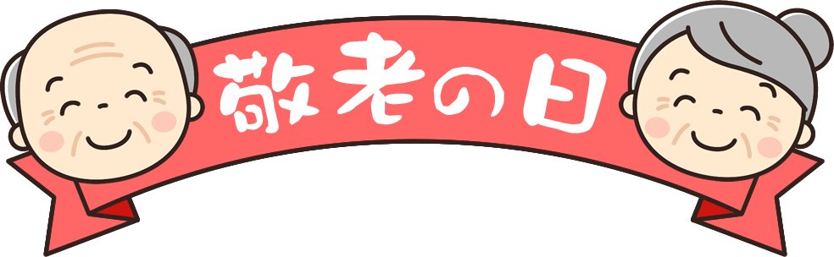

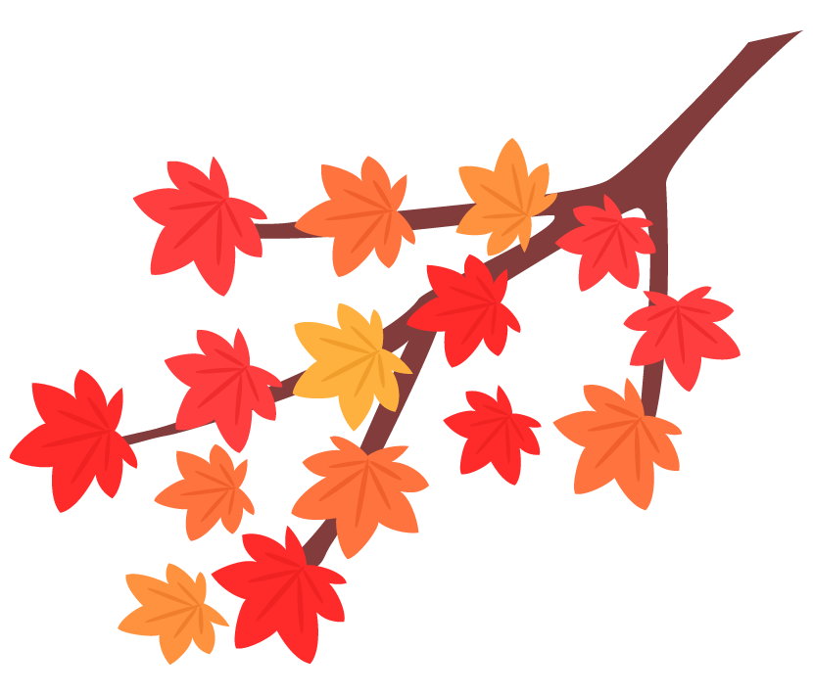



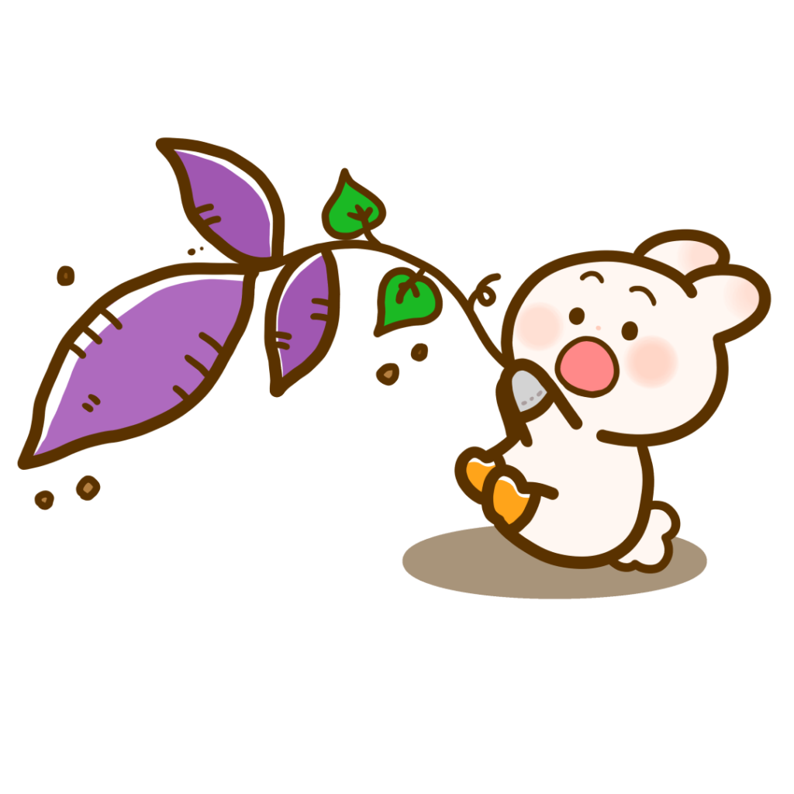


2026年 営業スケジュール
各日下段に無料教室のご案内しています。
ご参加をお待ちしております。
September
Gテラスで
楽しく！
ラジオ体操
月 | 火 | 水 | 木 | 金 | 土 | 日
 | 1 | 2 | 3 | 4 | 5 | 6
 | ゆっくりストレッチ 9：30～9：50 体幹力アップ教室 18：00～18：20 | 健康体操 12：30～12：50 全身筋力アップ教室 18：30～18：50 |  | ゆっくりストレッチ 9：10～9：30 体幹力アップ教室 14：30～14：50 | 健康体操 12：00～12：20 | 体幹力アップ教室 9：30～9：50
7 | 8 | 9 | 10 | 11 | 12 | 13
健康体操 12：00～12：20 | ゆっくりストレッチ 9：30～9：50 体幹力アップ教室 18：00～18：20 | 健康体操 12：30～12：50 全身筋力アップ教室 18：30～18：50 |  | ゆっくりストレッチ 9：10～9：30 体幹力アップ教室 14：30～14：50 | 健康体操 12：00～12：20 | 体幹力アップ教室 9：30～9：50
14 | 15 | 16 | 17 | 18 | 19 | 20
健康体操 12：00～12：20 | ゆっくりストレッチ 9：30～9：50 体幹力アップ教室 18：00～18：20 | 健康体操 12：30～12：50 全身筋力アップ教室 18：30～18：50 |  | ゆっくりストレッチ 9：10～9：30 体幹力アップ教室 14：30～14：50 | 健康体操 12：00～12：20 | 体幹力アップ教室 9：30～9：50
21 | 22 | 23 | 24 | 25 | 26 | 27
健康体操 12：00～12：20 | ゆっくりストレッチ 9：30～9：50 | 健康体操 12：30～12：50 |  | ゆっくりストレッチ 9：10～9：30 体幹力アップ教室 14：30～14：50 | 健康体操 12：00～12：20 | 体幹力アップ教室 9：30～9：50
28 | 29 | 30
健康体操 12：00～12：20 | ゆっくりストレッチ 9：30～9：50 体幹力アップ教室 18：00～18：20 | 健康体操 12：30～12：50 全身筋力アップ教室 18：30～18：50
健康フェスタ
健康フェスタ
InBody測定会
InBody測定会
あさのけんこうたいそう
クアオルト
健康ウオーキング
（百々ヶ峰コース）
休館日
休館日
休館日
休館日
InBody測定会
クアオルト
健康ウオーキング
（金華山コース）
クアオルト
健康ウオーキング
（金華山コース）
ウゴエク
ウゴエク
あさのけんこうたいそう
休館日
クアオルト
健康ウオーキング
わくわく＋ウォーク
（梅林公園コース)
営業開始
9：00より
ウゴエク
クアオルト
健康ウオーキング
（百々ヶ峰コース）
クアオルト
健康ウオーキングわくわく＋ウォーク
（百々ヶ峰コース）
クアオルト
健康ウオーキング
（金公園コース）
zaRitz（ｻﾞﾘｯﾂ）
測定会
あさのけんこうたいそう
クアオルト
健康ウオーキング
わくわく＋ウォーク
（百々ヶ峰コース）
クアオルト
健康ウオーキング
（梅林公園コース）
営業時間
17：00まで
ウゴエク
休館日
クアオルト
健康ウオーキング
（梅林公園コース）
フレイル予防無料講座
ウゴエク
営業時間
17：00まで
（祝）
（祝）
（祝）
Gテラスで
楽しく！
ラジオ体操
クアオルト
健康ウオーキング
（金華山コース）
クアオルト
健康ウオーキング
オプショナル
＋ウォーク
（梅林公園コース)
営業時間
17：00まで
営業時間
17：00まで
営業時間
17：00まで
あさのけんこうたいそう
休館日
クアオルト
健康ウオーキング
（金公園コース）
営業時間
17：00まで
クアオルト
健康ウオーキング
（百々ヶ峰コース）
秋バテに注意‼
休館日
温かいもの、旬の食材を意識
十分な睡眠
適度な運動
ウゴエク

